Slide 1

Juditina koltrina
Tehnička škola Pula

Slide 2
Zašto Juditina koltrina?
LIBRO ČETVARTO
Postilja je bila na sridu komori,
mehka, čista, bila, s pisani zastori.
Na njoj se obori Oloferne unid,
zaspa većma gori nego morski medvid.
…
Ki (j)e nebes više i ki svaka more,
jur odlučil biše puku da pomore.
Judita zastore postilji razmače,
sartce joj kopore, bliže se primače.

Slide 3
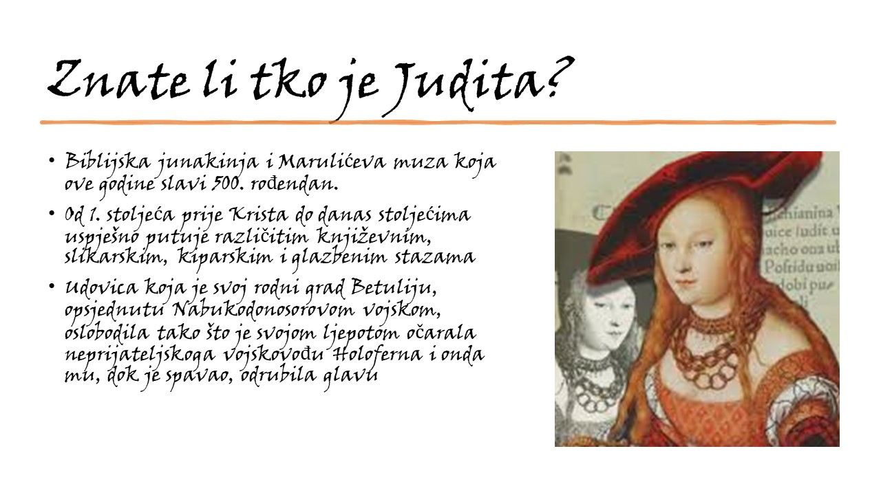

Slide 4
Projekt: Juditina koltrina
- obilježavanje 500 godina od prvoga tiska Marulićeve Judite
- integrirana nastava Hrvatskog jezika i Etike
sudionici:
učenici 2. razreda smjer arhitektonski tehničar i strojarski računalni tehničar
(51 učenik)
voditeljice projekta:
Kristina Lenić i Gordana Mofardin

Slide 5
Ciljevi projekta
- približiti učenicima lik i djelo Marka Marulića
- objasniti povijesni kontekst vremena u kojem je Judita nastala
- aktivno učiti, razvijati kritičko i kreativno mišljenje te komunikacijske i socijalne vještine.
- usporediti Marulićevu i Gavranovu Juditu (sličnosti i razlike)
- uočiti moralne i etičke probleme u djelu, uočiti vrline i mane glavnih junaka
- izraditi plakate, stripove o Juditi, izraditi figurice prema književnim likovima
-izraditi oružje kojim su se služili vojnici
- upriličiti izložbu radova

Slide 6
Ishodi
HRVATSKI JEZIK
ETIKA
A.2.2. Učenik sluša u skladu s određenom svrhom izlagačke tekstove različitih funkcionalnih stilova i oblika.
B.2.1. Učenik izražava svoj literarni doživljaj i obrazlaže stavove o književnom tekstu
B.2.2.Učenik uspoređuje književne tekstove prema temi ili žanru.
B.2.3.Učenik uspoređuje književne tekstove s obzirom na književnopovijesni, društveni i kulturni kontekst.
B.2.4.Učenik se stvaralački izražava prema vlastitome interesu potaknut tekstom
C.2.2. Učenik opisuje tekstove iz hrvatske kulturne baštine i kulturnoga kruga i njihov utjecaj na vlastiti kulturni identitet.
MEĐUPREDMETNE TEME
kritičko mišljenje - učenik samostalno kritički promišlja i vrednuje ideje
učenik predočava, stvara i dijeli ideje i sadržaje o složenoj temi pomoću IKT-a
razvija sliku o sebi
suradnički uči i radi u timu
preuzima odgovornost za svoje ponašanje
A.1.1. učenik određuje moralna i etička pitanja u djelu
A.1.3. učenik prosuđuje moralne probleme iz djela
MEĐUPREDMETNE TEME
kritičko mišljenje - učenik samostalno kritički promišlja i vrednuje ideje
učenik predočava, stvara i dijeli ideje i sadržaje o složenoj temi pomoću IKT-a
razvija sliku o sebi
uviđa posljedice svojih i tuđih stavova/ postupaka / izbora
suradnički uči i radi u timu
preuzima odgovornost za svoje ponašanje
razvija tolerantan odnos prema drugima

Slide 7
Faze projekta i vrednovanje
Faze:
Vrednovanje:
Planiranje i priprema projekta (dogovor o načinu realizacije projekta, istraživačkim i stvaralačkim zadatcima učenika, određivanje rokova za njihovu provedbu)
Raspodjela zadataka unutar predmeta Hrvatski jezik i Etika
Aktivnosti učenika
Vrednovanje za učenje: kontinuirana povratna informacija učenicima tijekom realizacije projekta
Vrednovanje kao učenje : samovrednovanje učenika – evaluacija
Vrednovanje naučenoga: provjera ishoda B.2.2., B.2.3. na kraju teme Biti ili ne biti čovjek

Slide 8
AKTIVNOSTI UČENIKA NA NASTAVI HRVATSKOG JEZIKA
upoznaje lik i djelo Marka Marulića (izlaganje učenika)
usmjereno čita Marulićevu Juditu ( na nastavi )
iznosi svoj literarni doživljaj
uspoređuje svoj literarni doživljaj s literarnim doživljajem drugih učenika
iznosi i obrazlaže svoje stavove o Marulićevoj Juditi
prepoznaje književnopovijesno razdoblje u kojem je nastao književni tekst
prepoznaje obilježja stilske formacije i dominantne književne poetike u epu
raspravlja o univerzalnim temama i predodžbama u Marulićevoj Juditi
čita Gavranov roman Judita ( domaća lektira)
iznosi svoj literarni doživljaj
uspoređuje svoj literarni doživljaj s literarnim doživljajem drugih učenika
iznosi i obrazlaže svoje stavove o Gavranovoj Juditi
uspoređuje Marulićevu i Gavranovu Juditu (uočava sličnosti i razlike na tematskoj, idejnoj, stilskoj razini)
objašnjava i procjenjuje ponašanje likova u epu i romanu
zaključuje o sličnostima i razlikama između književnih poetika i književnopovijesnih razdoblja na uspoređivanim tekstovima
stvaralački se izražava potaknut tekstovima, oblikuje radove ( likovne, literarne i dr.) služeći se različitim tehnikama, oblicima izražavanja i medijima: piše biografiju/autobiografiju/vijest/pismo/, izrađuje strip, crta renesansnu i suvremenu Juditu, izrađuje poštansku marku, crta tlocrt Betulije i dr.
sudjeluje u pripremi i postavljanju izložbe

Slide 9
Zadatci za učenike:
Ilustriraj naslovnicu Marulićeve/ Gavranove Judite.
Nacrtaj tlocrt Betulije.
Nacrtaj Holofernov šator.
Iz svakoga pjevanja odaberi jedan motiv po svome izboru i ilustriraj ga.
Preoblikuj Marulićevu ili Gavranovu Juditu u strip.
Nacrtaj Juditu: kao pobožnu i skrušenu udovicu , prekrasnu renesansnu ženu koja svojom ljepotom osvaja Holoferna, modernu ženu 21. stoljeća.
Napiši intervju s Juditom/Holofernom/sporednim likom po svome izboru iz perspektive današnjeg novinara.
Napiši životopis Judite/ Holoferna.
Napiši autobiografiju Marulićeve/ Gavranove Judite.
Napiši epitaf Juditi.
Napiši tekst ( cca 200 riječi) u kojem ćeš usporediti Marulićevu i Gavranovu Juditu.
Napiši tekst ( cca 200 riječi) u kojem ćeš usporediti lik Holoferna u Marulićevoj i Gavranovoj Juditi.
Napiši svoju Juditu. ( U obliku kratke priče možeš napisati svoju verziju Judite.)
Služeći se digitalnom tehnologijom napravi videonajavu za djelo Judita ( Marulićeva ili Gavranova).
Napiši vijest/izvješće o porazu Holofernove vojske u Betuliji.
Osmisli poštansku marku povodom 500- te obljetnice Marulićeve Judite. U svome radu možeš koristiti i digitalne alate.
Dramatiziraj fabulu 5. pjevanja. Juditu i Holoferna prikaži kao moderne likove koji žive u 21. stoljeću.
Napiši 10 motivirajućih poruka koje bi poslao Betuljanima da zadrže moral i hrabrost tijekom opsade Holofernove vojske.
Napravi plakat kojim ćeš motivirati učenike da pročitaju Marulićevu/ Gavranovu Juditu.
Osmisli zadatak (literarni/likovni/tehnički) u kojem ćeš na originalan i kreativan način prikazati svoj doživljaj Marulićeve/ Gavranove Judite.

Slide 10
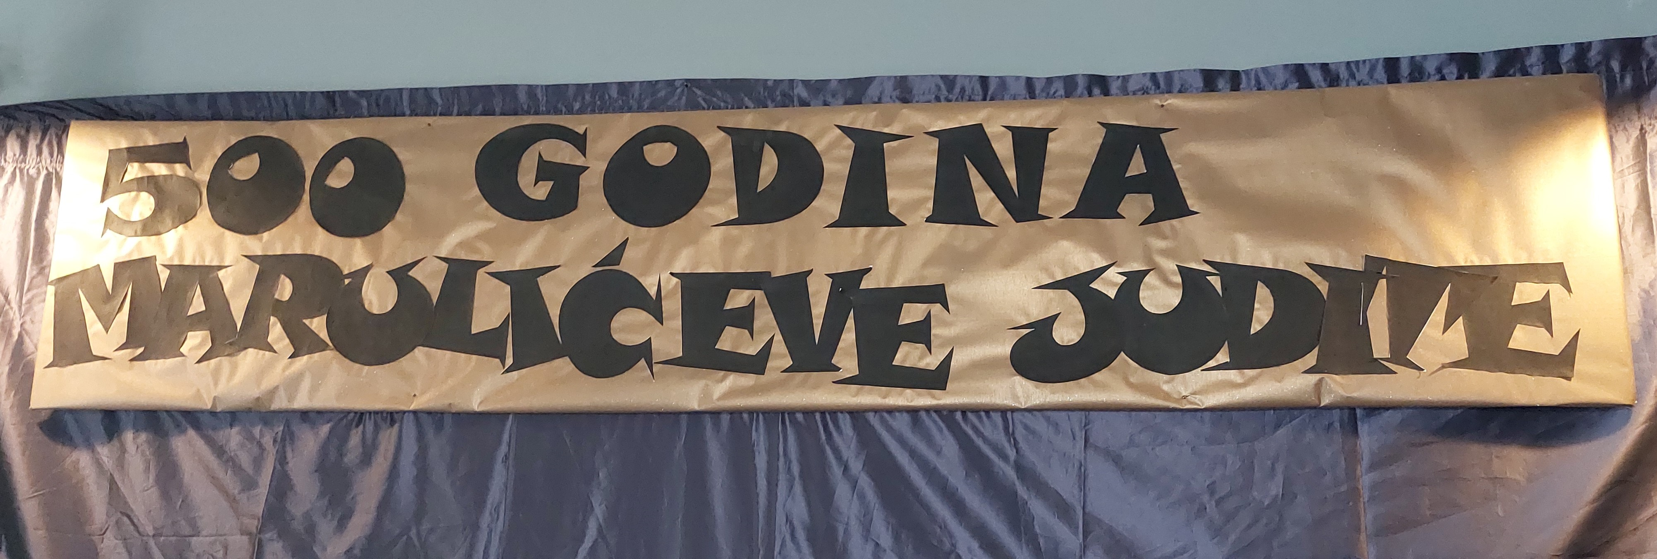
b) AKTIVNOSTI UČENIKA NA NASTAVI ETIKE
prepoznaje univerzalne teme i predodžbe u književnim tekstovima različitoga vremena i mjesta nastanka
raspravlja o zadanim temama
izrađuje strip
izrađuje plakat
izrađuje figurice književnih likova na 3D pisaču
izrađuje uporabne predmete (oružje) koji se pojavljuju u književnim tekstovima služeći se 3D pisačem i CNC uređajima
ispunjava anketu

Slide 11
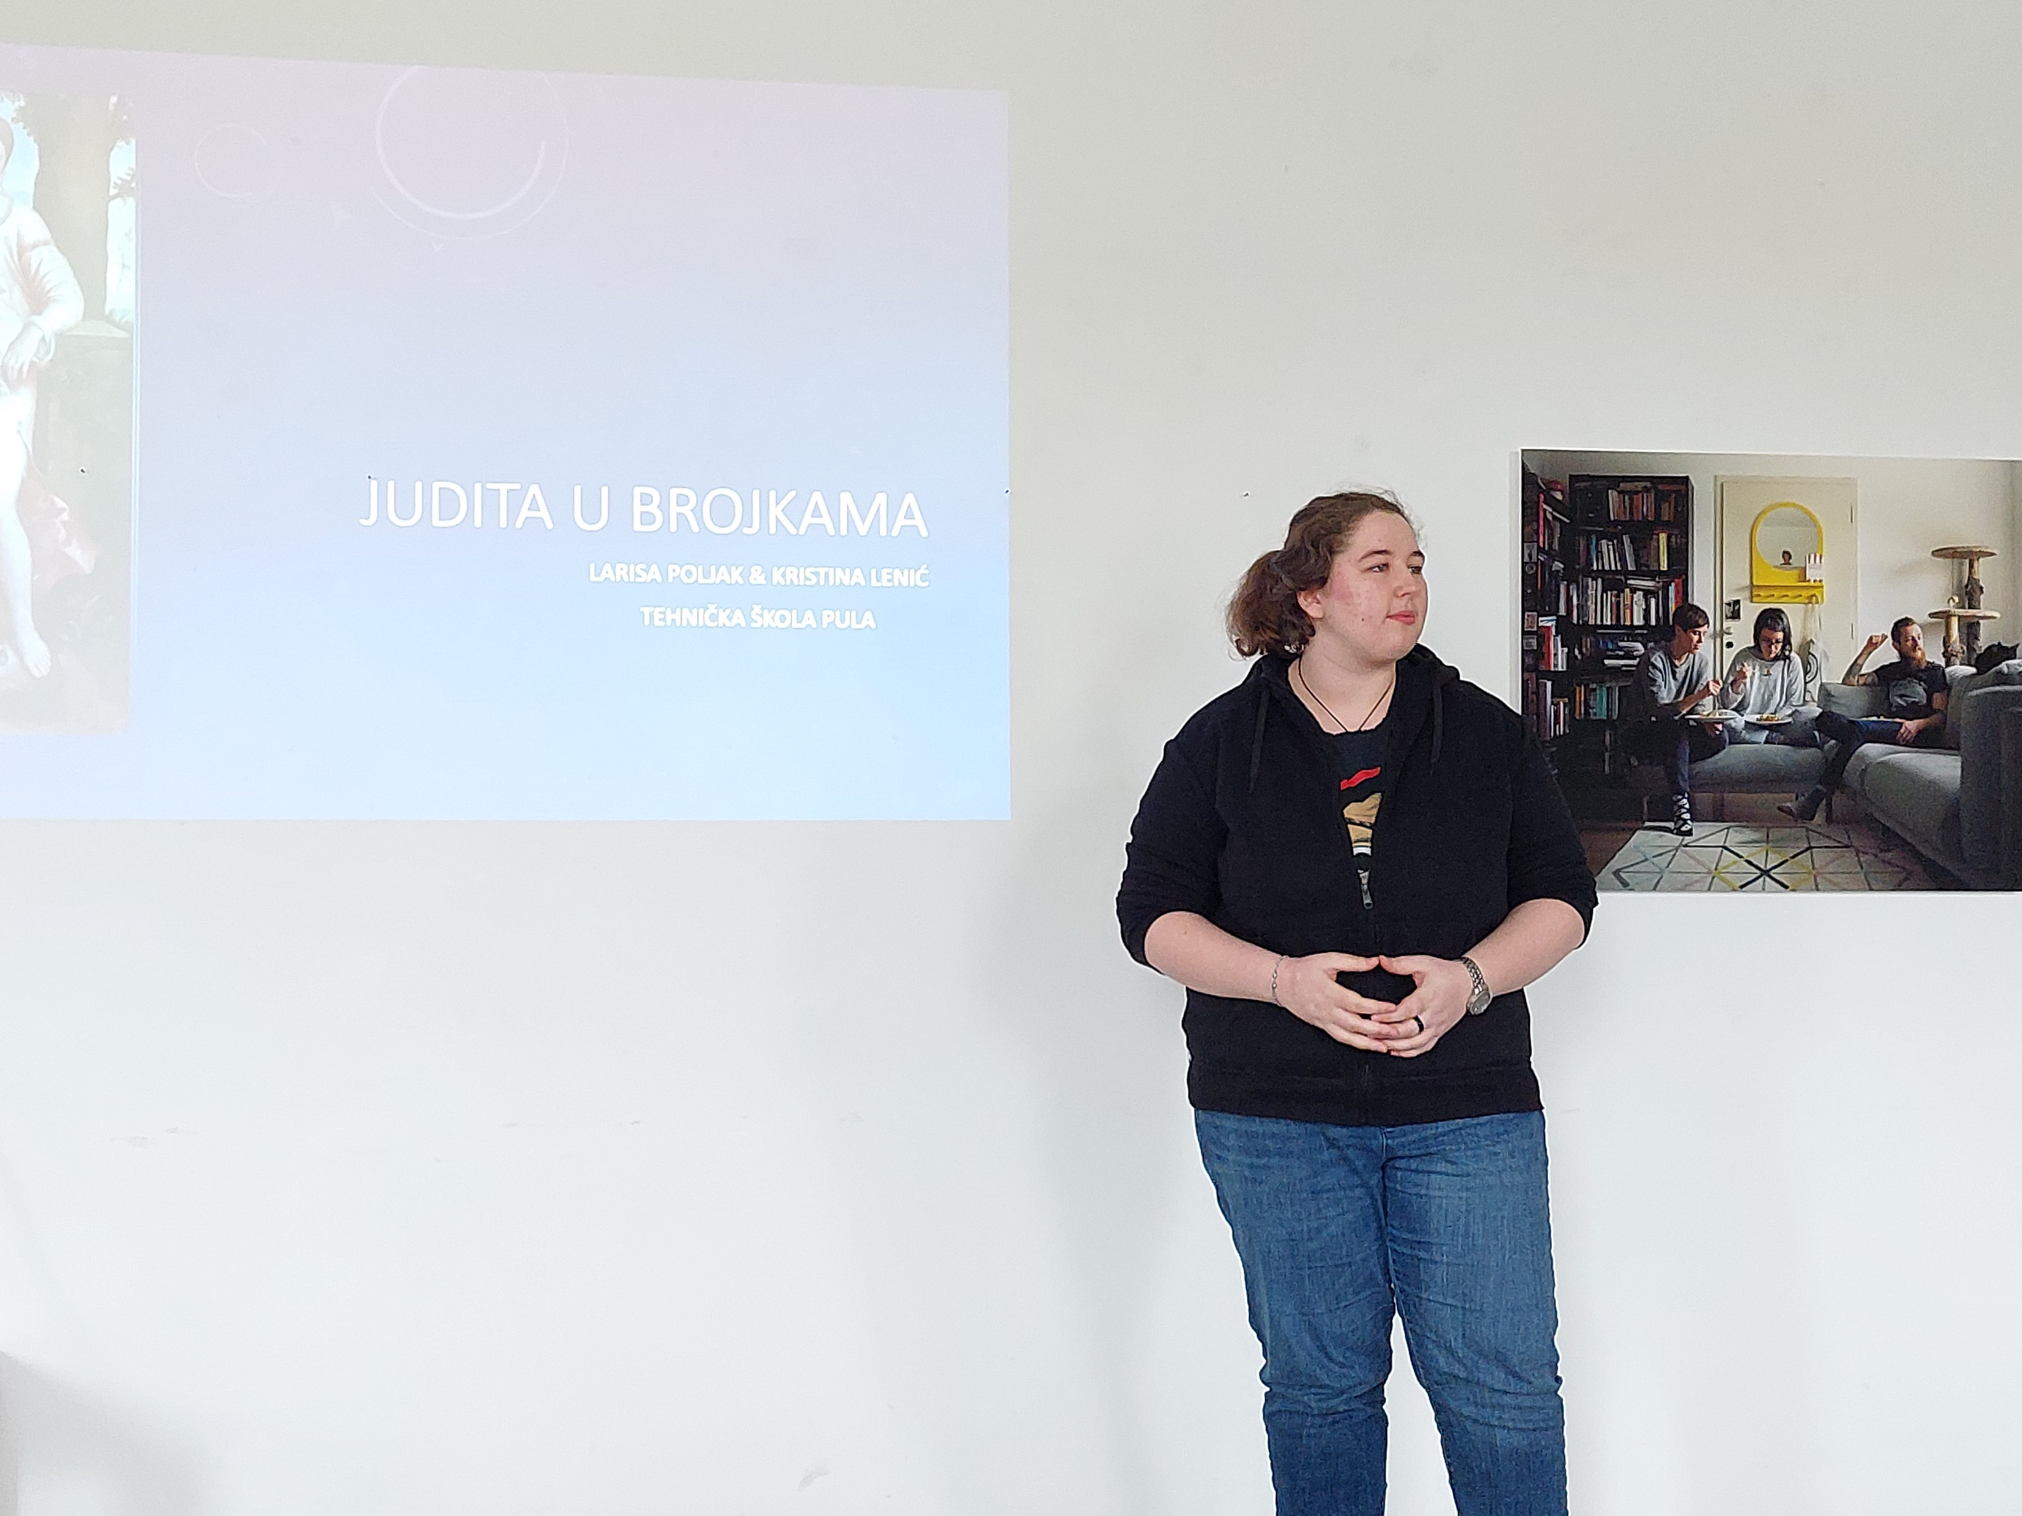
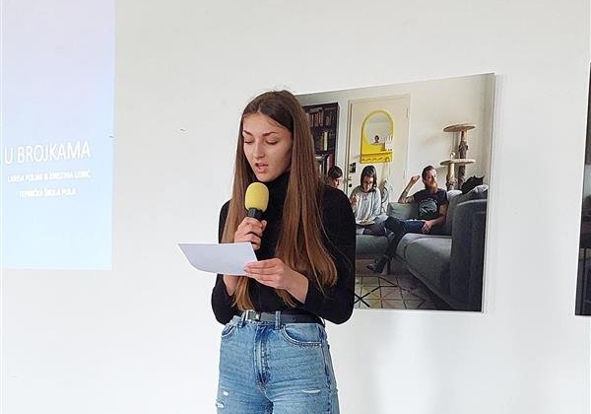
Otvaranje izložbe

Slide 12
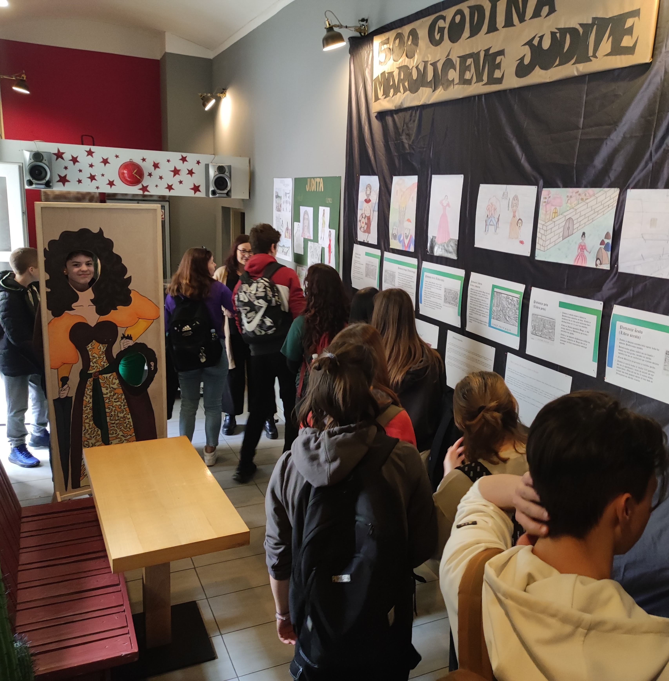
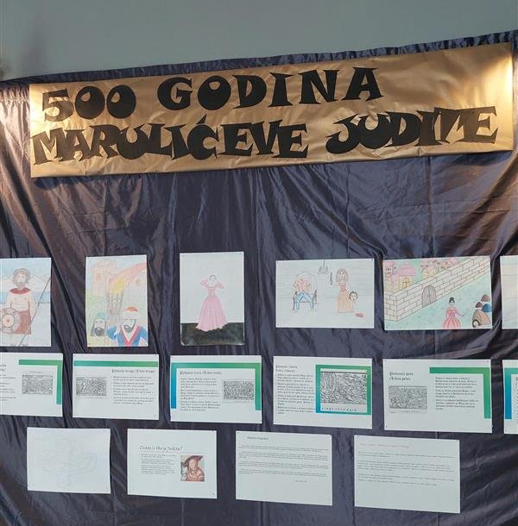

Slide 13
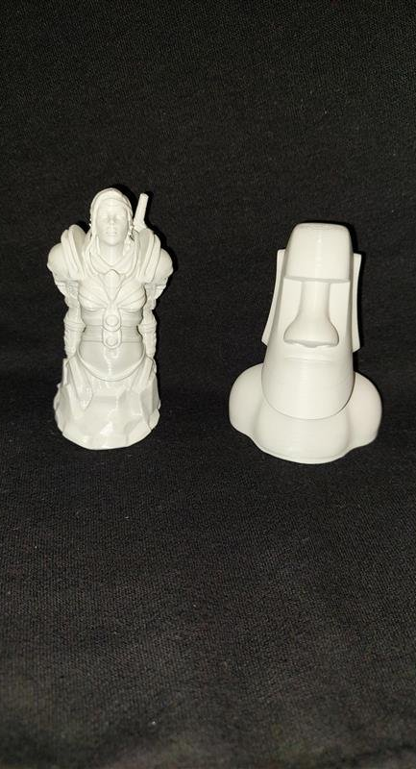
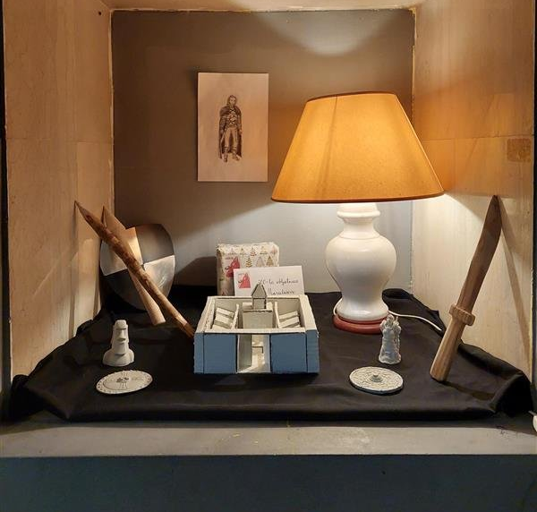
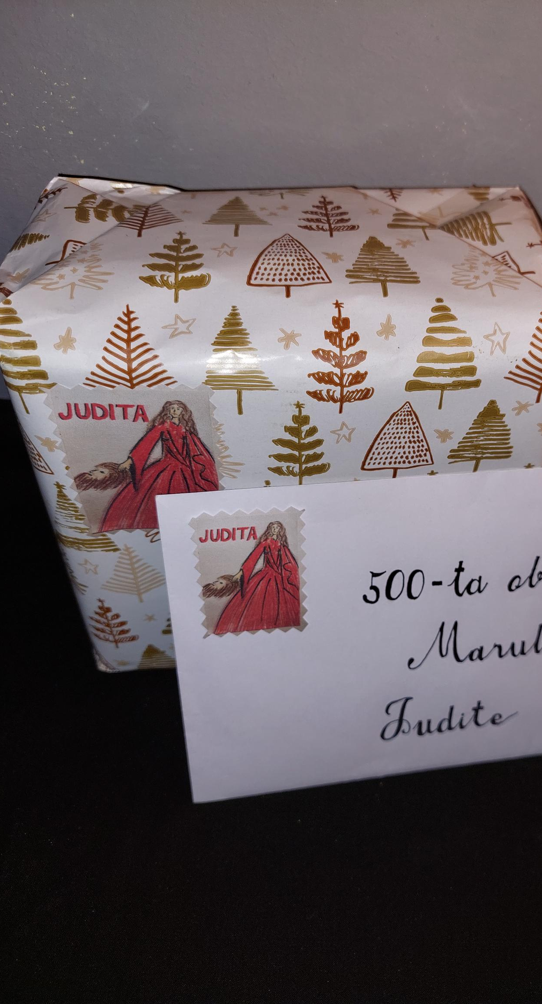

Slide 14
Vijest o porazu Holofernove vojske u Betuliji
Nakon više od 40 dana opsade Betulije, Holofernova je vojska poražena. Betuljanka Judita odrubila je glavu velikom vojskovođi Holofernu, te je tako spasila grad Betuliju od Nabukodonosora.
Do velikog preokreta došlo je kada je Judita, pod prisilom gradskog poglavara Ozije i velikog svećenika Joakima, bila prisiljena otići u Holofernov šator. Nakon nekoliko dana boravka u Holofernovu šatoru, Holofern se zaljubio u Juditu tako što ga je Judita zavela svojom ljepotom. Tako je Judita dobila priliku da mu odrubi glavu te je to iskoristila. Vojnici su se razbježali kada su vidjeli Holoferna bez glave, a Judita se vratila s Holofernovom glavom u Betuliju.
Nabukodonosorova vojska doživila je veliki poraz pred Betulijom, a Judita je proglašena sveticom. Juditina sluškinja Šua otišla je iz Betulije, te se više nikad nije vratila iz neutvrđenih razloga.
Nešlužbeno se saznaje da se Judita zaljubila u Holoferna, zato je proglašena sveticom da se istina nikada ne sazna.

Slide 15
Juditina biografija
Tko je zapravo bila Judita? Poznajemo ju kao heroinu svojega doba, ženu koja je bila jaka kao stijena i ženu koja je žrtvovala sve kako bi spasila svoj narod. No, Juidta je također imala i svoju ženstvenu, feminističku stranu koja joj je na kraju pomogla u pobjedi protiv muškog svijeta. Judita je bila Merarijeva kći i Manašeova žena.
U Marulićevu djelu ona je idealizirana kao svetica, junakinja. Poznajemo ju i kao sveticu jer je čistog nauma; vjeruje u Boga te je jako pobožna. Kroz postupak ubijanja Holoferna, ona vjeru i snagu pronalazi u Bogu. Svoj narod prvenstveno želi spasiti od zla i manjka vjere u Boga. Također, ona je bila čestita žena; imala je čistu čast. To joj je donijela njena vjera, ali i njena hrabrost da se dobrovoljno javi za tako težak i surov zadatak. Kroz zadatak da ubije Holoferna, Judita je bila vođena ljubavlju prema svojemu narodu i Bogu.
Vjerujemo da je ona otkrila svoju ženstvenu stranu uz pomoć Boga. Kada je ona otkrila svoju ljepotu, uspješno ju je okrenula u korist tako što je njome zavela Holoferna i opila ga pićem. Na kraju je odrubila njegovu glavu te je kao trofej pokazala svima. Upravo nam to pokazuje njenu snagu, nepokorivost i hrabrost. Tim činom Judita je postala heroina svojega naroda, svetica. Umrla je kada je imala 105 godina, a narod se nije micao od nje te ju je oplakivao sedam dana.
Obećali su joj da će njena slava trajati sve dok postoji svijet ili se Jeruzalem ne obriše s karte. Judita je bila jedinstvena žena. Danas, ali pogotovo tada, bilo je teško pronaći tako jaku, borbenu ženu koja je bila spremna oduprijeti se muškome svijetu. Judita nam danas može biti uzor da budemo hrabri i neustrašivi upravo poput nje te da se borimo protiv nepravde i zla.

Slide 16
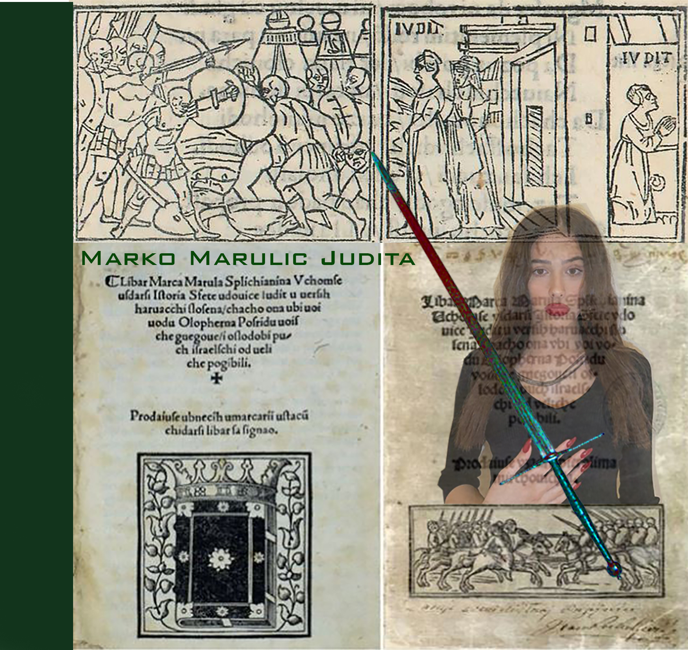
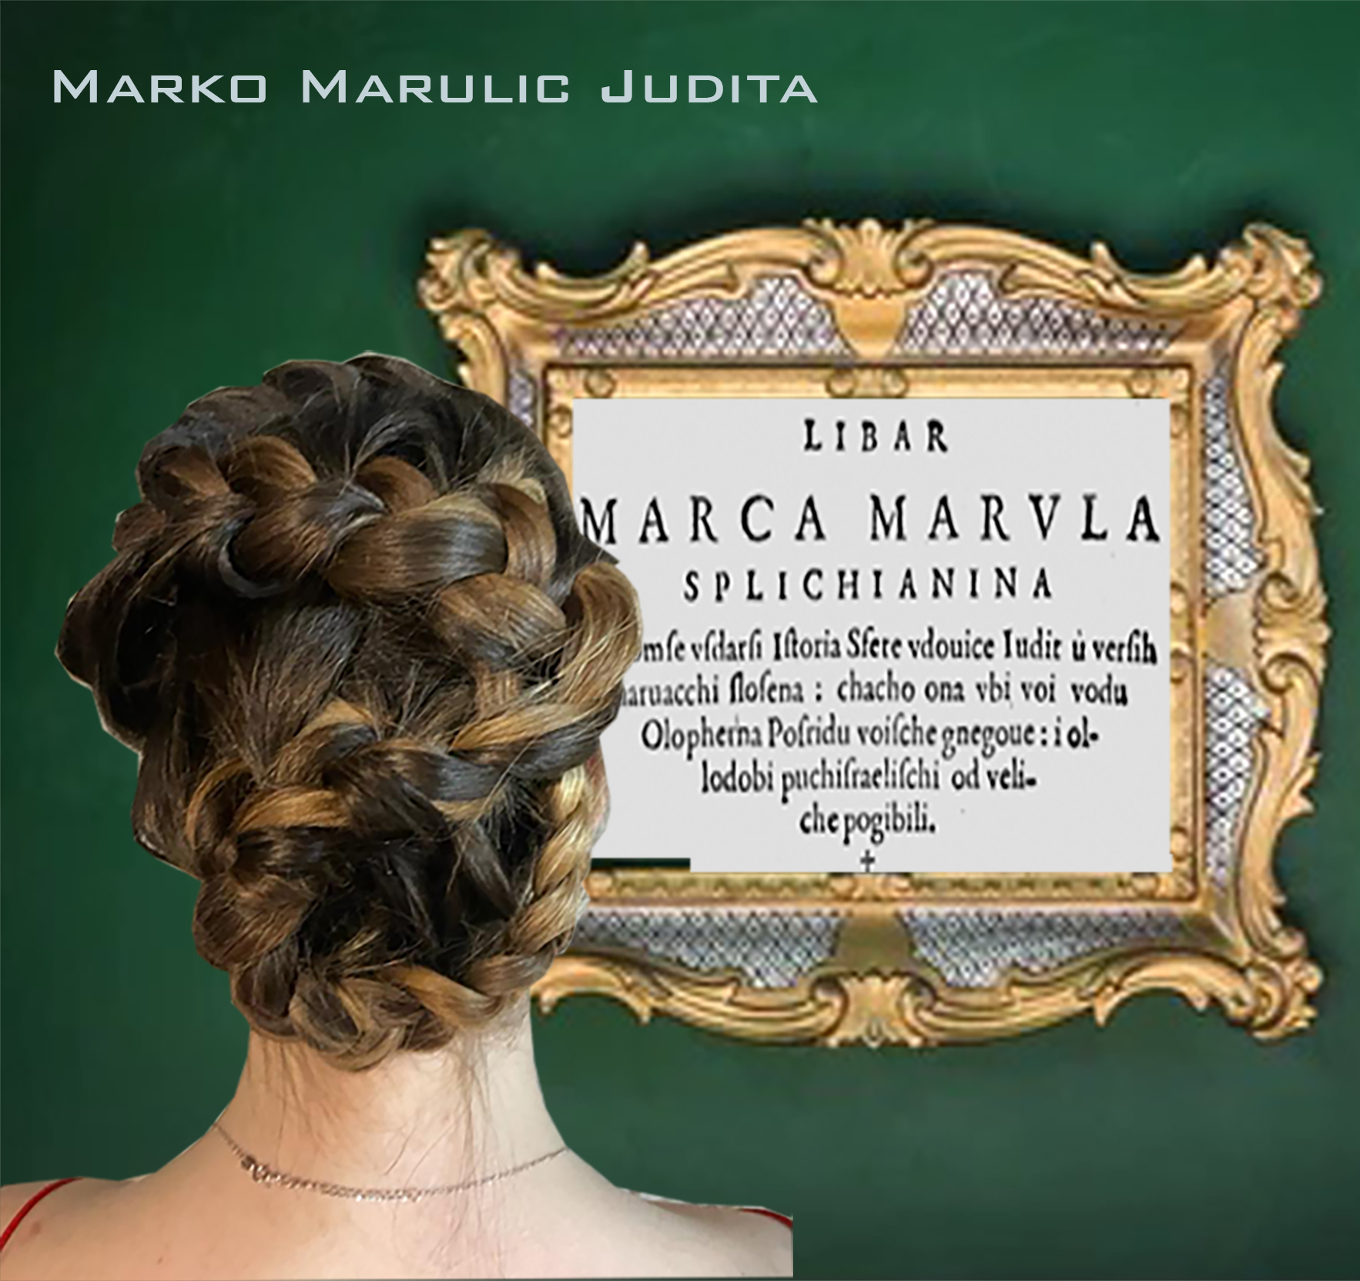

Slide 17
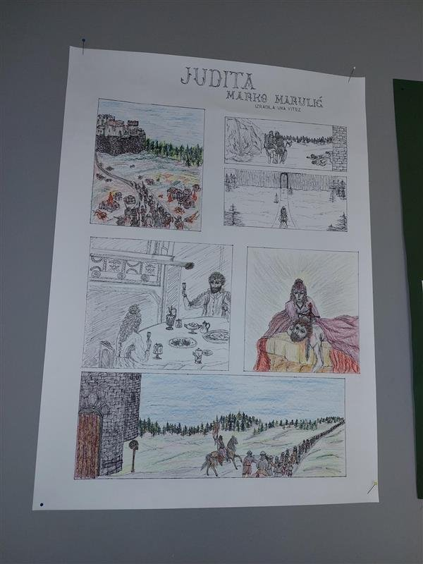
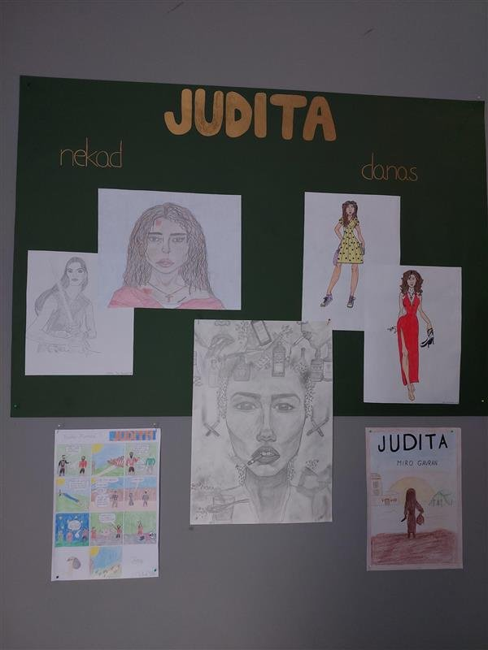

Slide 18
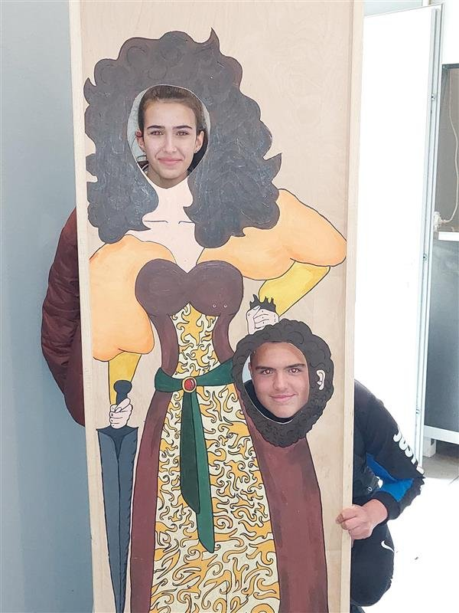
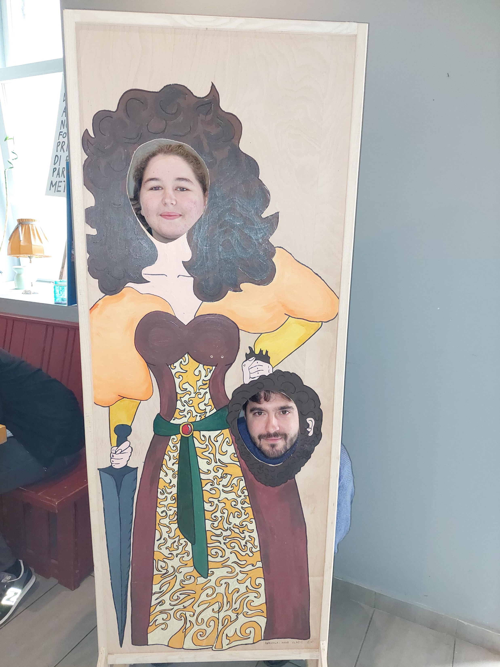

Slide 19
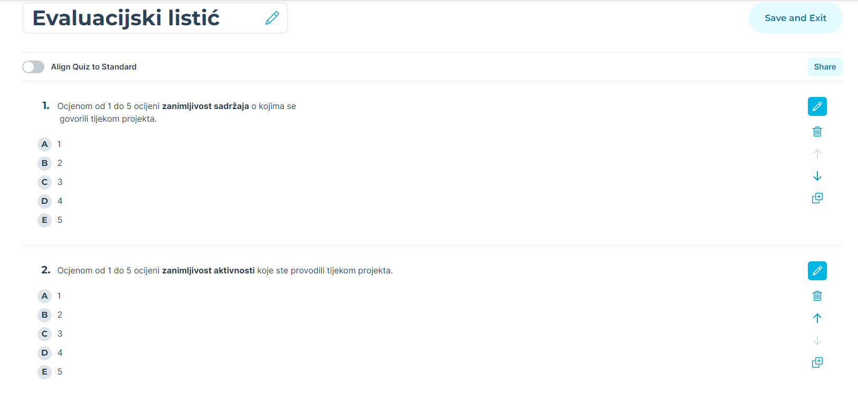
Evaluacija
Nakon projekta nastavnice su provele evaluaciju putem web-alata Socrative.
Pitanja:
1. Ocjenom od 1 do 5 ocijeni zanimljivost sadržaja o kojima smo govorili tijekom projekta.
2. Ocjenom od 1 do 5 ocijeni zanimljivost aktivnosti koje ste provodili tijekom projekta.
3. Ocjenom od 1 do 5 ocijeni svoje sudjelovanje u projektu.
4. Ocjenom od 1 do 5 ocijeni voditeljice projekta.
1 |  | 2 |  | 3 |  | 4 |  | 5

Slide 21
Hvala na pozornosti!

